Slide 1
«Блокчейн» как основа безопасной экономики
Астраханцев Роман
скб171

Slide 2
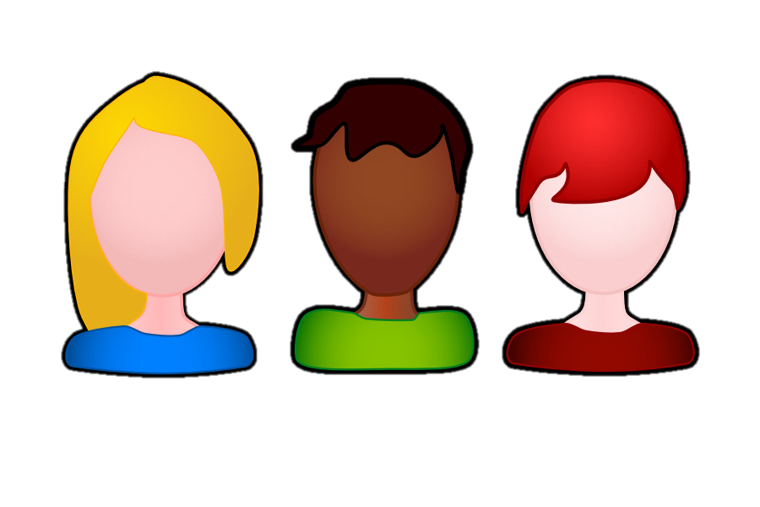

Проблема двойных трат
Боб
Алиса

Slide 3

Проблема двойных трат
Боб
Алиса
Чарли

Slide 4



Моментальное решение
Банк 1:
Банк 2:
Транзакция 1
Транзакция 2
Транзакция 1
Транзакция 2
Транзакция 1
Транзакция 2
…

Slide 5
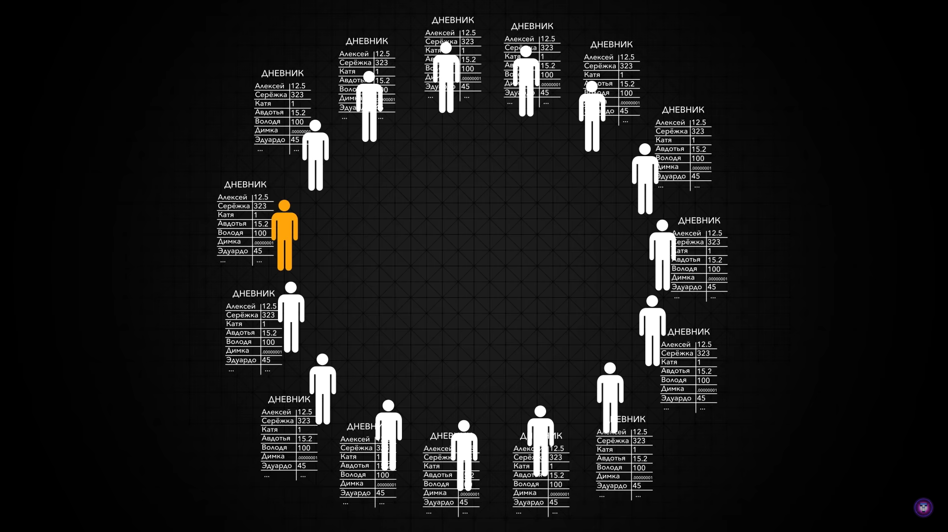
Умное решение

Slide 6
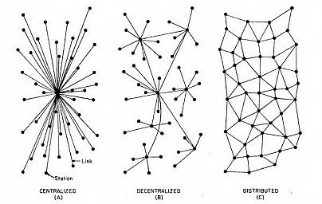
Виды систем
Централизо-ванная
(Банковская система)
Распределённая
(идеальная модель bitcoin)
Децентрализованная
(реальная система bitcoin)

Slide 7
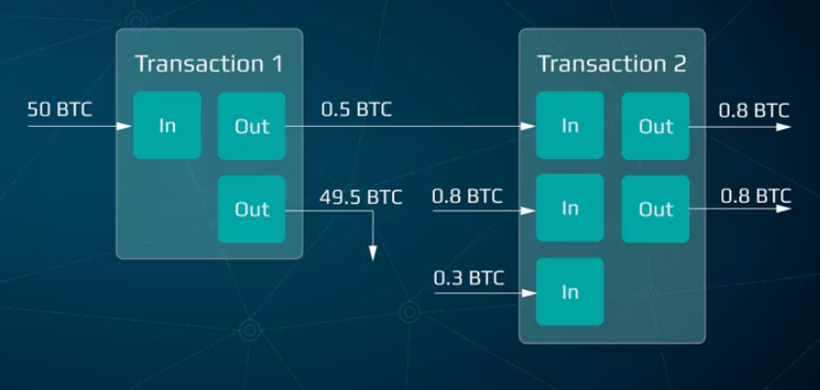
Пользование

Slide 8
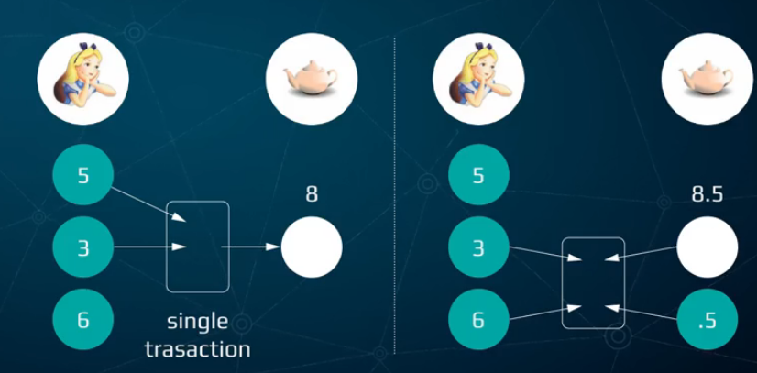
Пользование

Slide 9
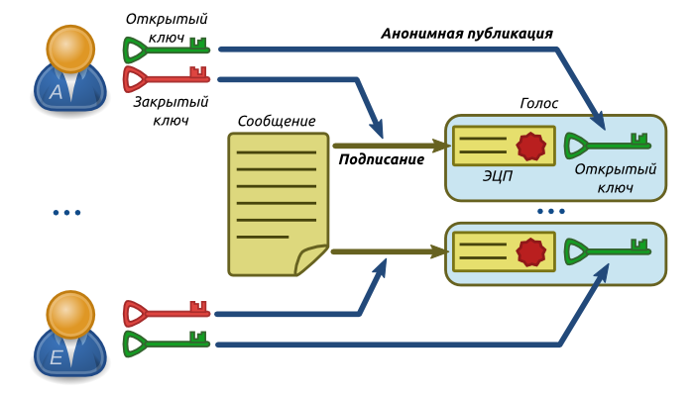
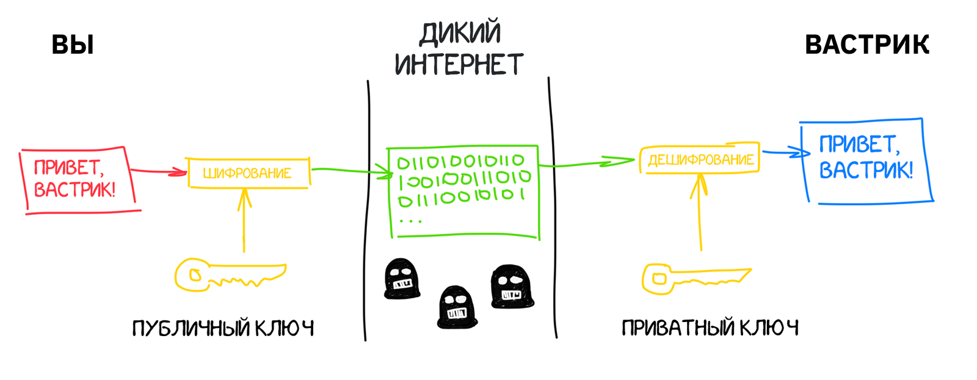
Открытый и закрытый ключ

Slide 10
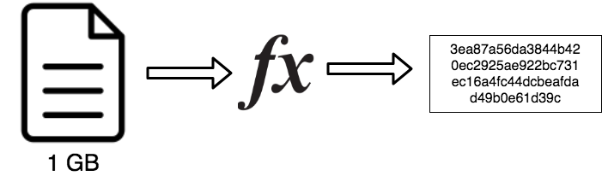
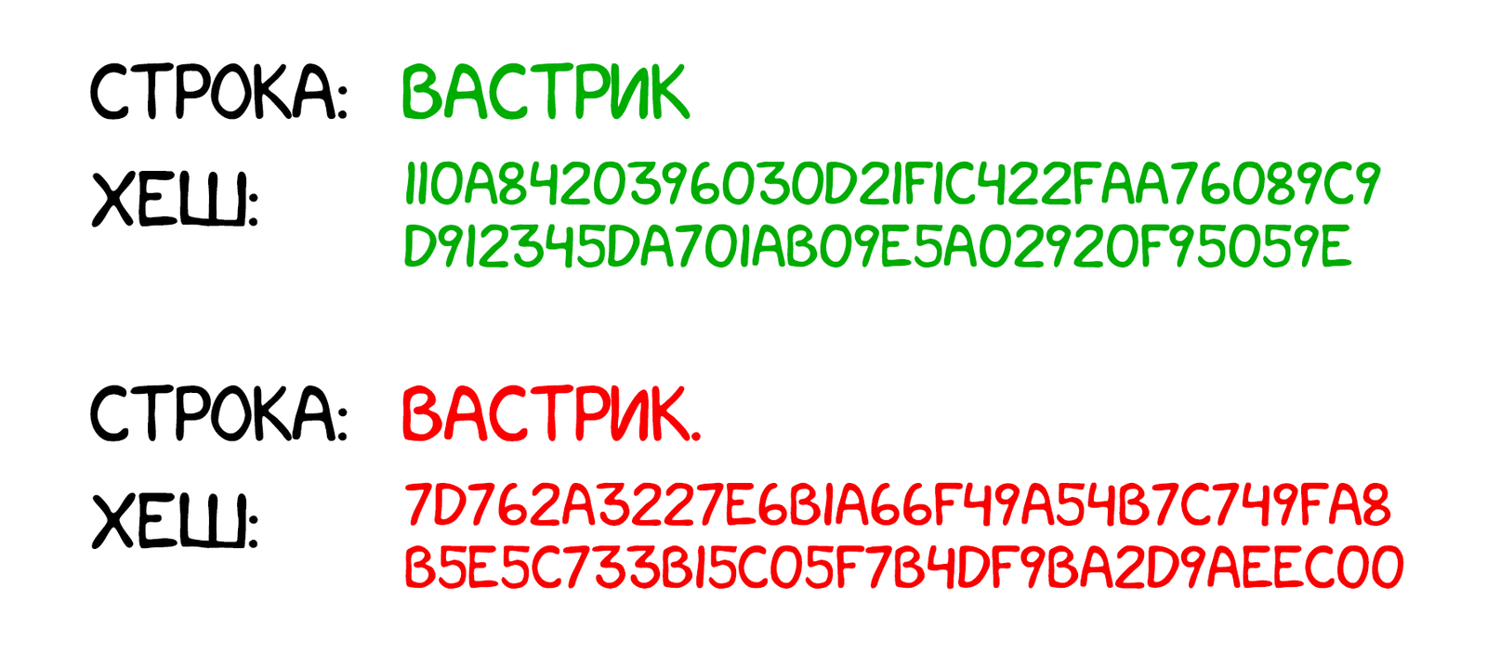
Немного о хеш-функциях
SHA-256
Коллизия требует 2^130 переборов!
Криптографические:
1. Стойкие к поиску первого прообраза
2. Стойкие к поиску второго прообраза
3. Стойкие к коллизиям

Slide 11
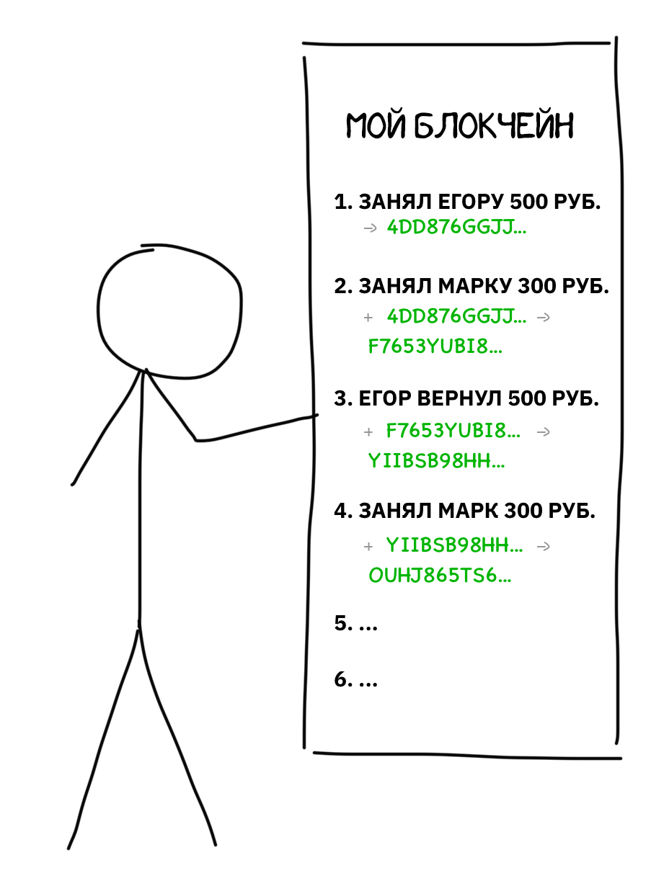
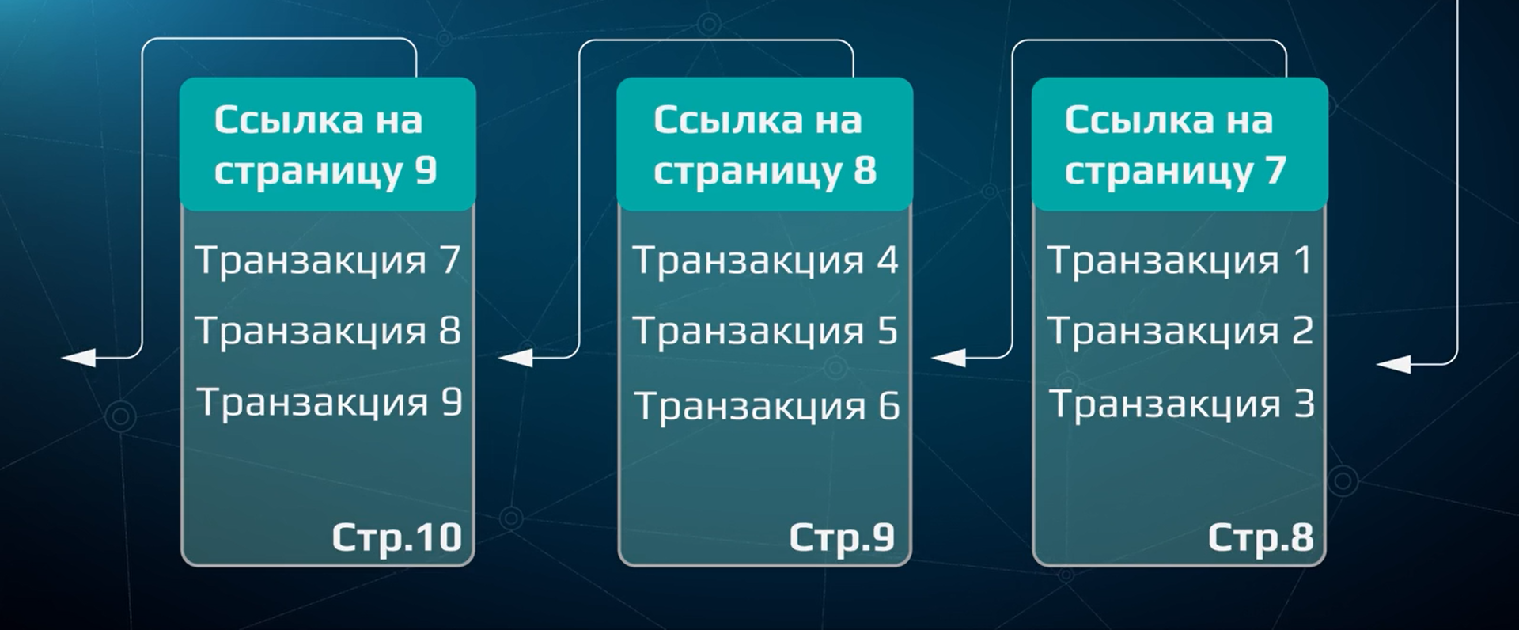
Так что же такое блокчейн-система
Notes:
Рассказать про мотивации строить блоки (выпуск биткоинов) и комиссию

Slide 12
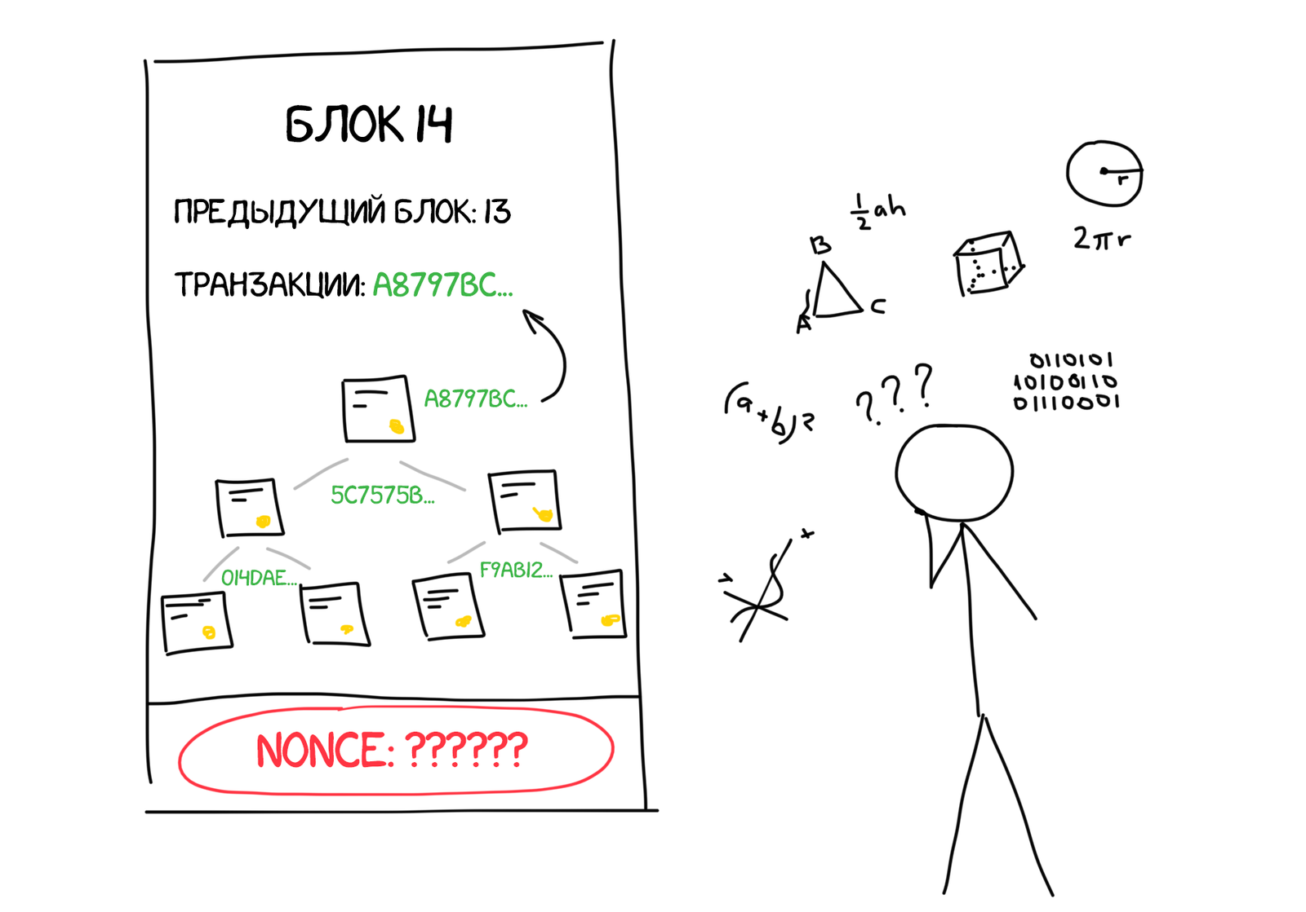
Как выглядит блок

Slide 13
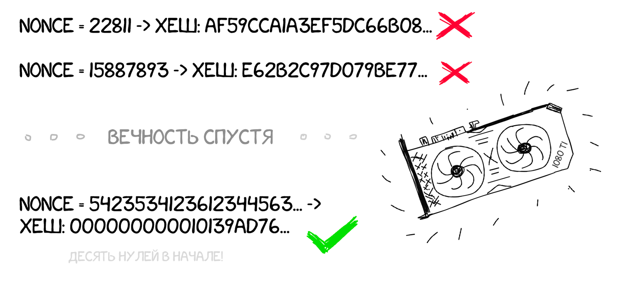
Proof of work
По данным на 2017 г. за нахождение правильного ответа компьютер получал вознаграждение - 12.5 Bitcoin (65 000$)

Slide 14
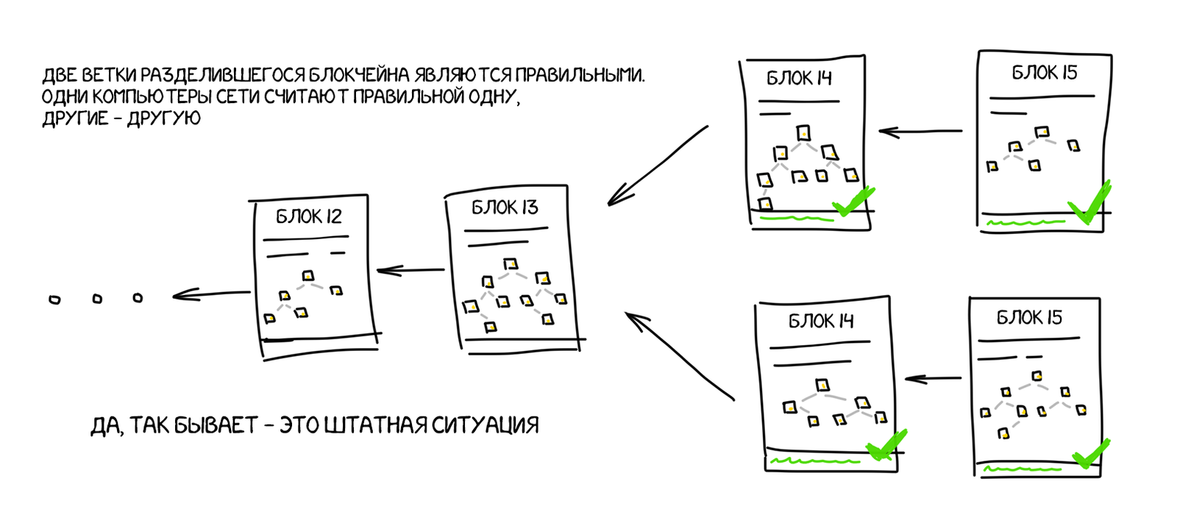
Тонкие Моменты

Slide 15
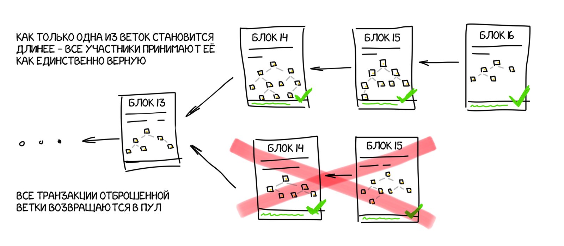
Тонкие Моменты

Slide 16
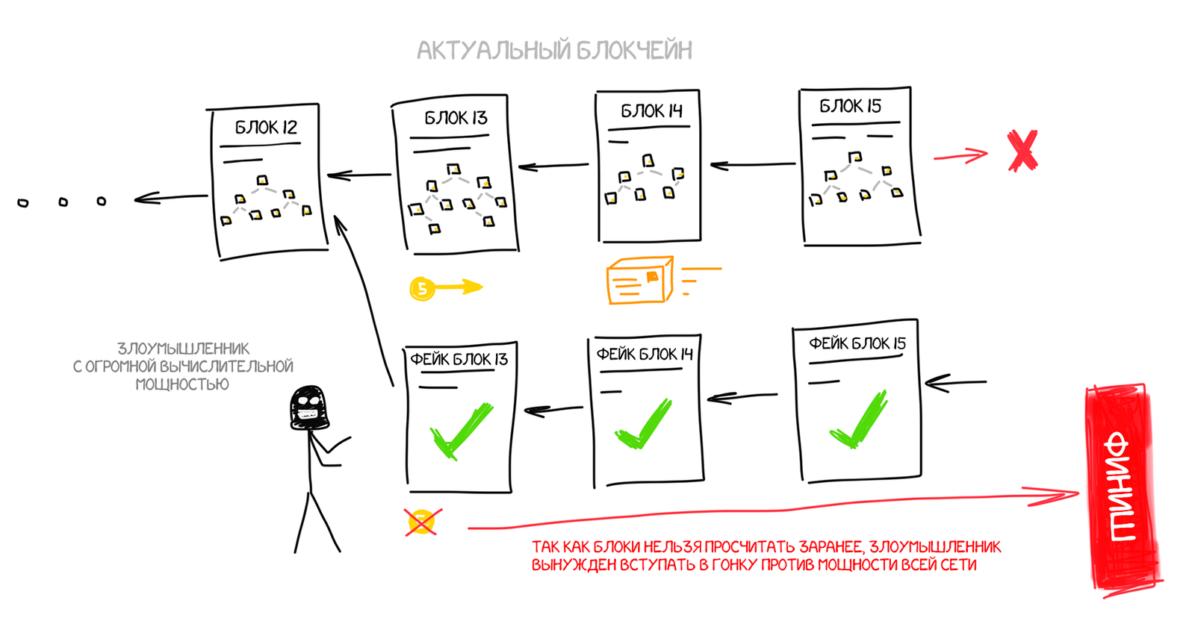
Атаки на консенсус
Атака 51%
Атака Сибиллы
Дырки в коде (2010 год)

Slide 17
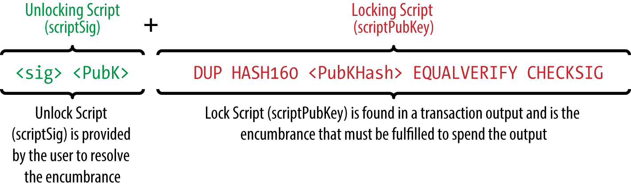
Скриптовый язык bitcoin

Slide 18
Ethereum. Смарт-Контракты
Смарт-контракт — это самоисполняемый договор. Он представляет собой программу, вложенную в блокчейн. Смарт-контракт создается транзакцией, отправленной на нулевой адрес.
Тьюринг полнота
Скорость нахождения блока: 5 минут.

Slide 19
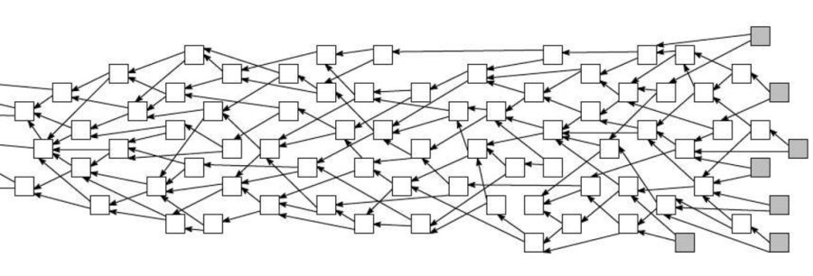

Интересные решения в мире криптовалют

